Slide 1
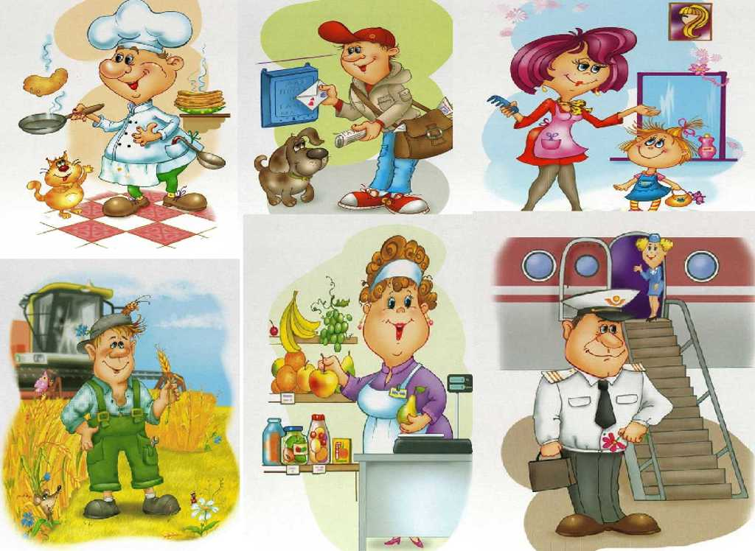
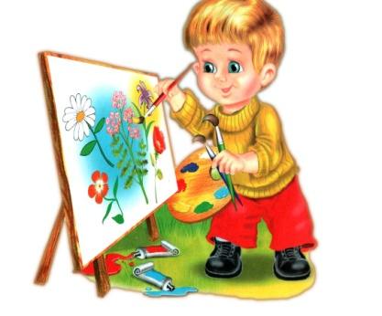
«Профессии»
Муниципальное бюджетное дошкольное образовательное учреждение«Центр развития ребенка — детский сад №455»
Подготовила: воспитатель Покулева Т.М
Возраст: Подготовительная группа
Самара 2020 год

Slide 2
Задачи
Образовательные
Закрепить знания детей, о профессий людей и необходимые предметы для их деятельности.
Учить определять профессию по описанию показу предметов
Развивающие
Активизировать речевую деятельность.
Развивать способности к классификации предметов к нужной профессии, обобщению.
Развивать интерес детей в процессе совместной деятельности.
Развивать зрительную, долговременную память.
Развивать логическое мышление.
Воспитательные
Воспитывать уважение к людям, желание трудиться.
Формировать представление о ценности труда родителей и близких родственников.

Slide 3
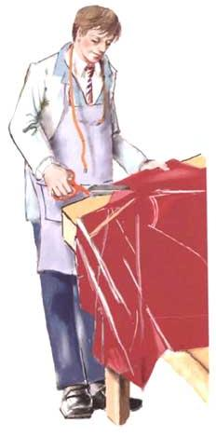
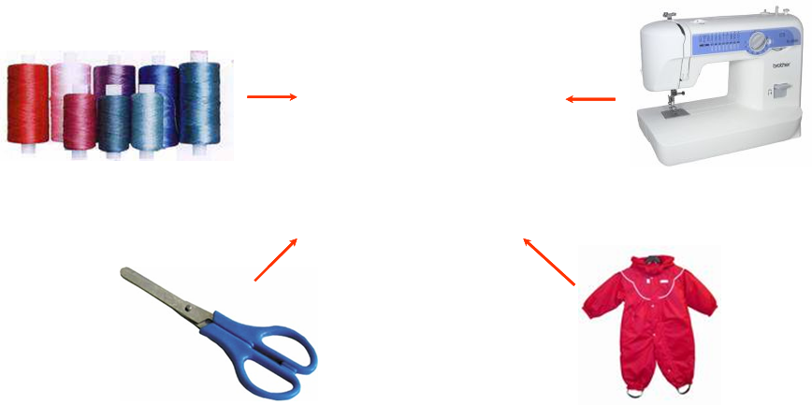
Что лишнее?

Slide 4
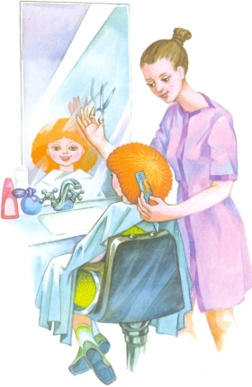

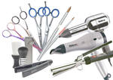
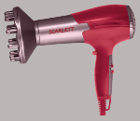

Что лишнее?

Slide 5





Что лишнее?

Slide 6
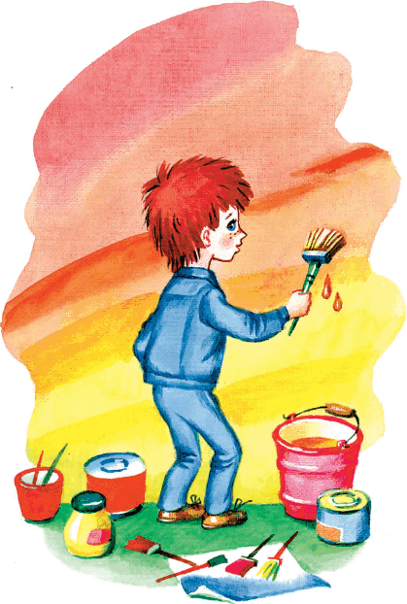
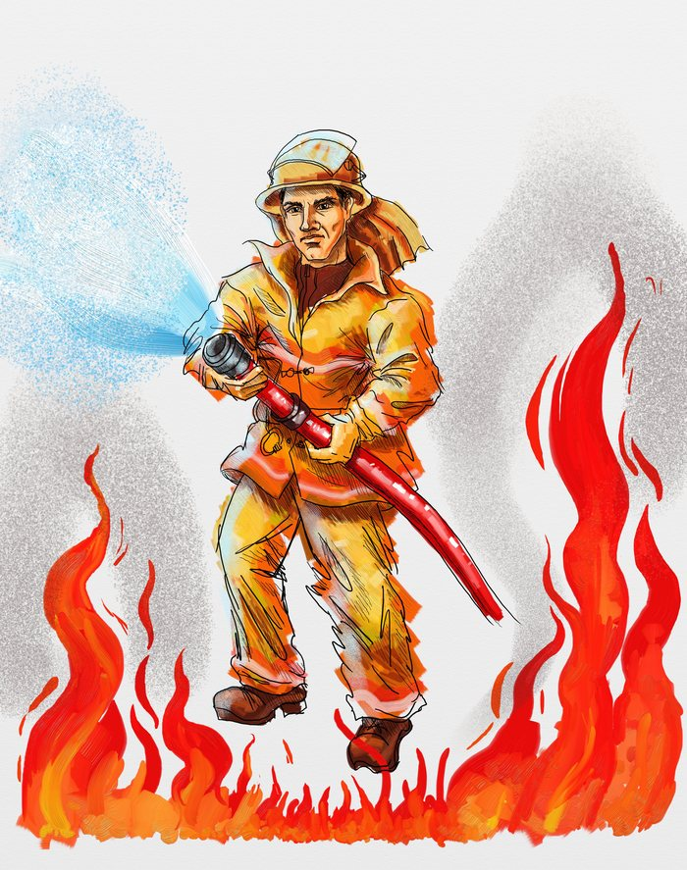

Отгадай загадки
Хоть на съёмках кинокадра,
Хоть на сцене здесь в театре,
Мы послушны режиссёру
Потому, что мы …
Он одет в комбинезон,
Ловко красит рамы он,
Побелил он потолок,
Сделать он ремонт помог.
Если вьётся пламя,
Дым валит столбом,
“01” мы наберем,
Его на помощь позовем.

Slide 7


Отгадай загадки
У него товаров горы.
Огурцы и помидоры.
Кабачки, капуста, мед
Все он людям продает
Мы работаем бригадой,
Нам везут песок, бетон.
Дружно потрудиться надо,
Чтоб построить новый дом.

Slide 8


Скажите, кто так вкусно
Готовит щи капустные,
Пахучие котлеты,
Салаты, винегреты,
Все завтраки, обеды?
Отгадай загадки
Кто приносит нам газеты
И от бабушки приветы?

Slide 9
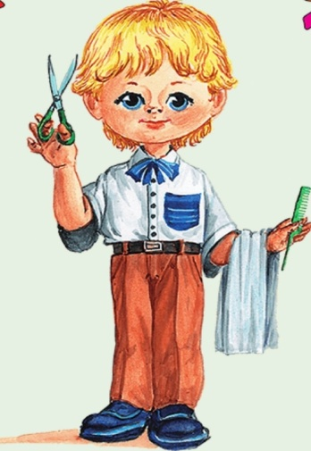
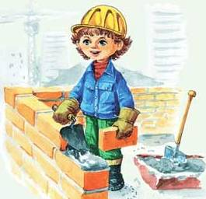
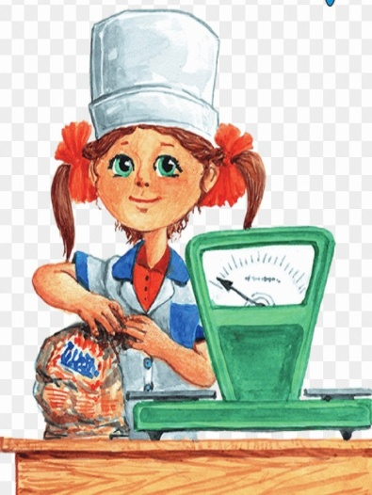

Игра «Кому принадлежит фраза?».
Как вас постричь? А челку покороче?
Несите кирпичи, цемент.
Сколько килограммов картошки вам взвесить? С вас 25 рублей.
Какие пуговицы пришить вам на эту блузку: белые или черные?

Slide 10

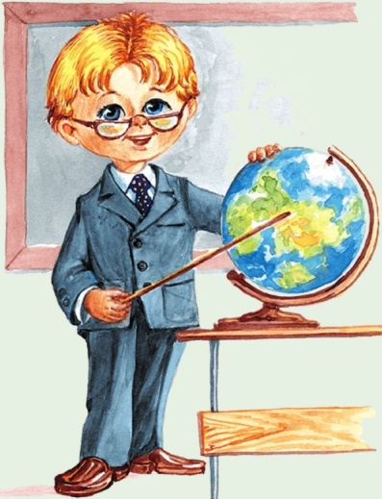

Игра «Кому принадлежит фраза?».
Откройте рот и скажите «а-а-а-а-а-»
Дети, здравствуйте, откройте учебники на странице 33.
«Вам посылка, распишитесь»
Сегодня я буду рисовать пейзаж.

Slide 11

Игра «Будь внимателен».
Воспитатель называет слова, где они услышат профессию, то хлопают в ладоши.
дом, продавец, магазин, столяр, мука, повар, самолет, яблоко, воспитатель, карандаш, мельница, строитель, пекарь, прохожий, врач, ножницы, ручка, швея.

Slide 12

Отгадай ребусы
Водитель

Slide 13

Отгадай ребус
Учитель

Slide 14

Отгадай ребусы
Сварщик

Slide 15

Отгадай ребусы
Кулинар

Slide 16
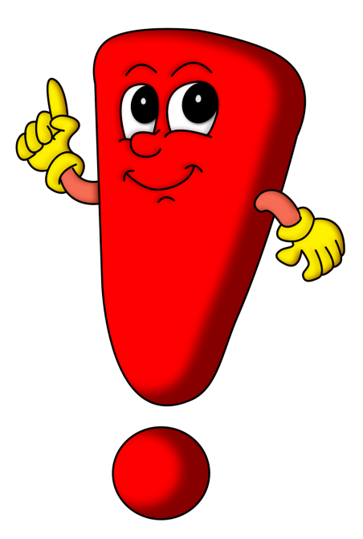
Игра «Исправь ошибку»
Швея красит дом.
Швея шьет одежду
Парикмахер стирает белье.
Парикмахер стрижет людей
Дворник варит обед.
Дворник подметает двор
Сапожник раздает книги
Сапожник раздает обувь
Строитель управляет самолетом.
Строитель строит дом

Slide 17
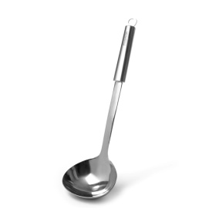
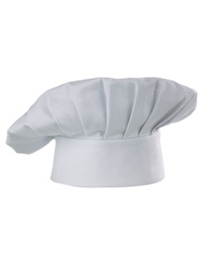
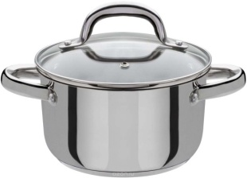
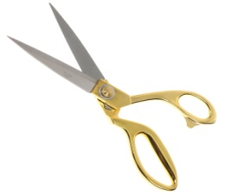
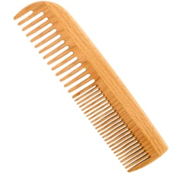

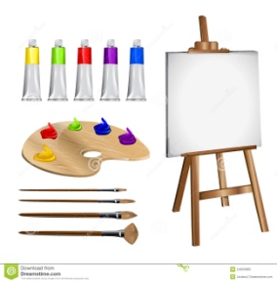
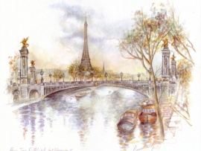

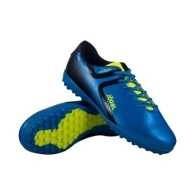

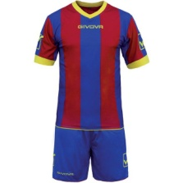
Игра «Профессии по ассоциации»
Повар
Парикмахер
Художник
Футболист

Slide 18




Послушай и посчитайка, сколько перечислено профессий
Много профессий на свете у нас!
О них поговорим сейчас:
Вот швея рубашки шьет,
Повар варит нам компот,
Самолет ведет пилот -
На посадку и на взлет.
Доктор ставит нам уколы
И охранник есть у школы.
Каменщик кладет кирпич,
А охотник ловит дичь
Есть учитель, есть кузнец,
Балерина и певец.
10

Slide 19




“Назови, кто это?” – Я называю действия, а дети называют профессию.
дрессирует зверей
Изобретает что-то новое
Строит дома
Находит предметы из прошлого;

Slide 20
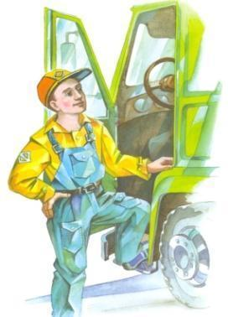
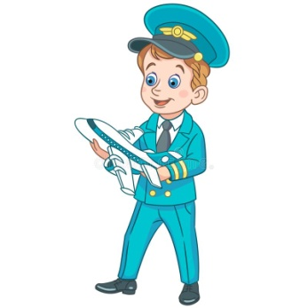


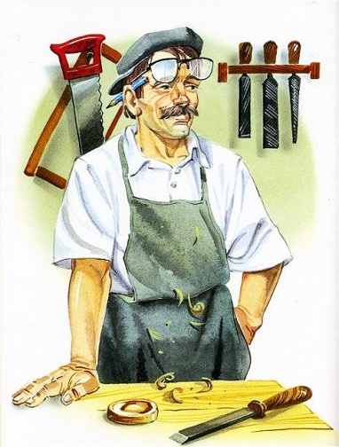
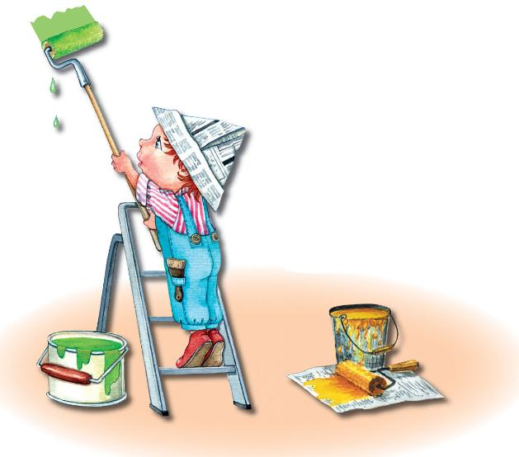

Доскажи словечко…
Самолетом правит
пилот.
Трактор водит
тракторист.
Стены выкрасил
маляр.
Доску выстругал
столяр.
В доме свет провел
электрик.
В школе трудится
учитель.
В жаркой кузнице
кузнец.
Кто всё знает
Молодец!

Slide 21


Slide 22

Спасибо за внимание!!!

